Slide 1
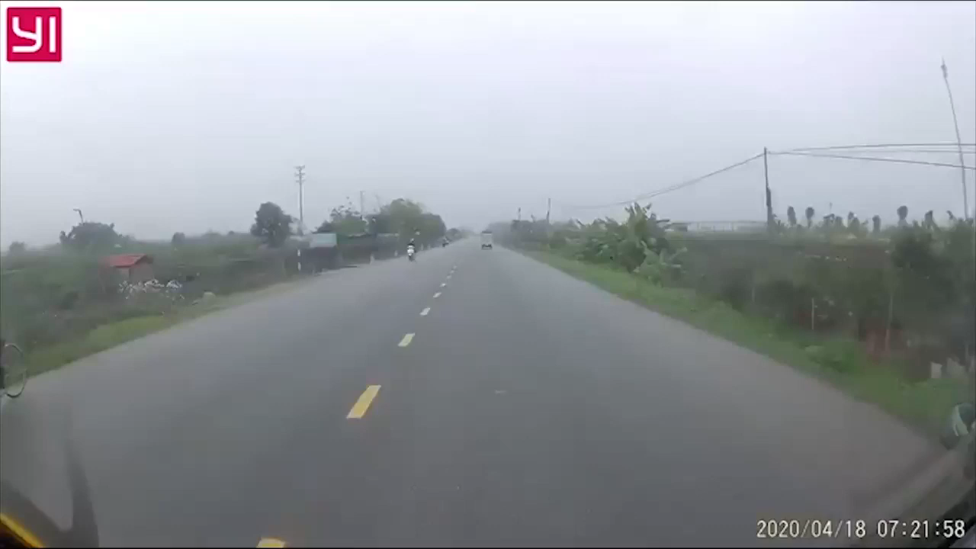
Theo dõi video sau và hoàn thành câu hỏi 1 trong phiếu học tập
Notes:
https://www.youtube.com/watch?v=oh-1GwUQT7k

Slide 2
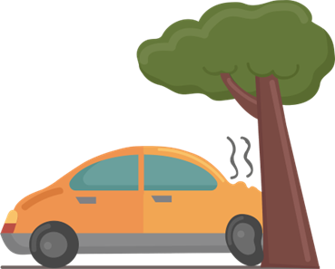
Tốc độ có mối liên hệ với số vụ tai nạn giao thông và mức độ ảnh hưởng lên người và xe khi va chạm giao thông.
Chúng ta cần làm gì để đảm bảo an toàn khi tham gia giao thông?

Slide 3

III. Tốc độ và an toàn giao thông
Thảo luận: Tốc độ ảnh hưởng như thế nào đến hậu quả gây ra cho người và xe trong các vụ va chạm giao thông?
Hoàn thành câu 2 trong phiếu học tập.

Slide 4
III. Tốc độ và an toàn giao thông
Tốc độ càng cao, mức độ rủi ro càng lớn
- Thời gian xử lí tình huống ít, dễ va chạm
- Mức độ nghiêm trọng của các vụ va chạm lớn, có thể ảnh hưởng đến tài sản, tính mạng của người tham gia giao thông.

Slide 5
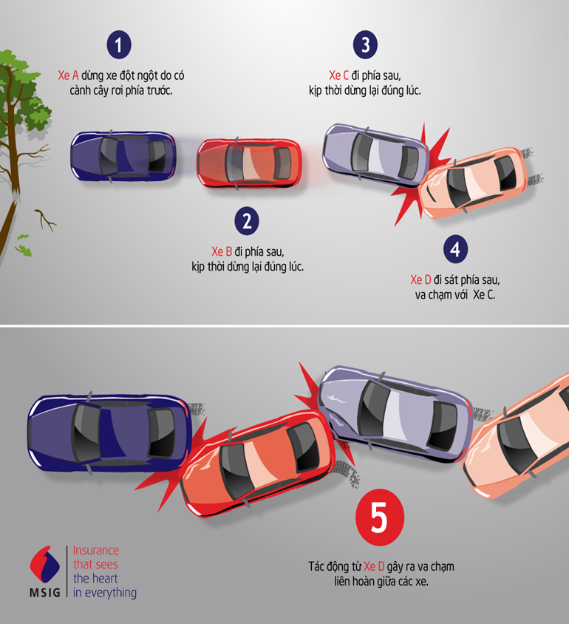
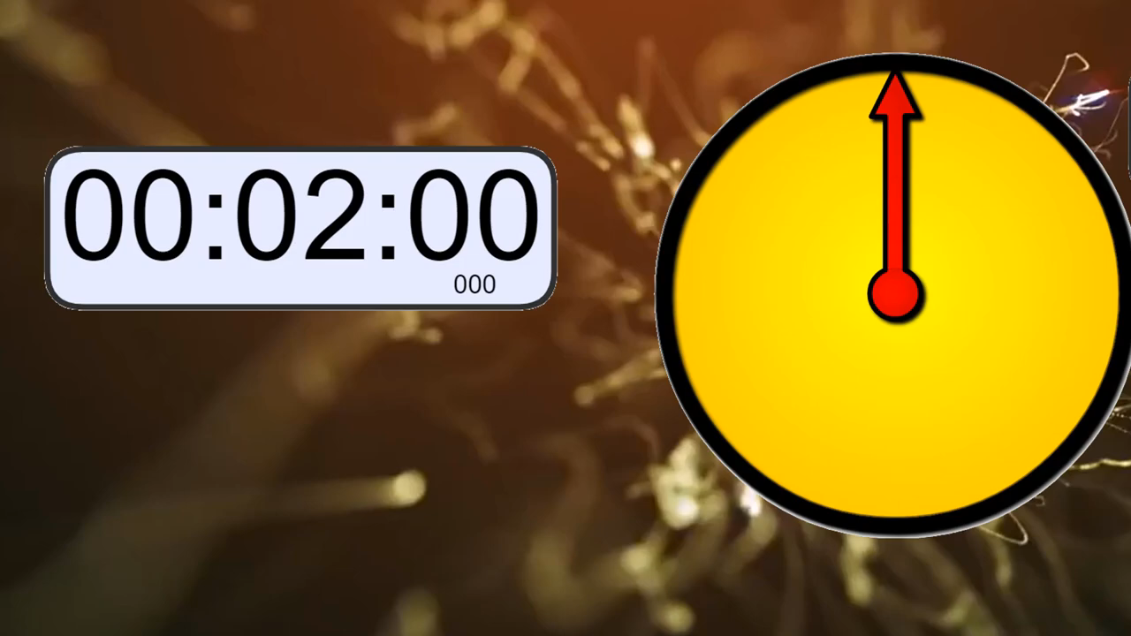
III. Tốc độ và an toàn giao thông
Tình huống có thể gặp khi tham gia giao thông
Cần làm gì để đảm bảo an toàn khi tham gia giao thông?
Hoạt động nhóm hoàn thành câu 3 phiếu học tập trong thời gian 2 phút.

Slide 6
III. Tốc độ và an toàn giao thông
Để đảm bảo an toàn, người lái xe cần chủ động điều chỉnh tốc độ xe phù hợp với tình hình giao thông thực tế và giữ khoảng cách an toàn với xe chạy liền trước xe của mình.
Quy tắc 3 giây: tính gần đúng khoảng cách an toàn với xe trước
Khoảng cách an toàn (m) = Vận tốc (m/s) * 3 (s)
1 m/s = 3,6 km/h

Slide 7
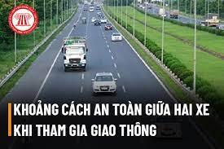
Luyện tập
Bài 1. Một xe ô tô chạy trên đường cao tốc với vận tốc 70km/h. Khoảng cách tối thiểu của xe đó với xe phía trước là bao nhiêu để đảm bảo an toàn?
v = 70km/h = 19,4 m/s
Khoảng cách tối thiểu = 19,4 * 3 = 58,3 (m)

Slide 8
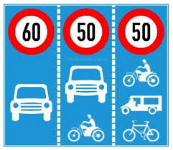
Luyện tập
Khi điều khiển xe tham gia giao thông cần tuân thủ các biển báo tốc độ tối đa cho phép. Tốc độ này phụ thuộc vào từng loại đường và xe tham gia giao thông.
Nêu ý nghĩa của các biển báo giao thông:
Các loại phương tiện phải đi đúng làn đường và tuân thủ tốc độ tối đa cho phép trên làn đường đó.
a
b
c
Hình 8.5

Slide 9
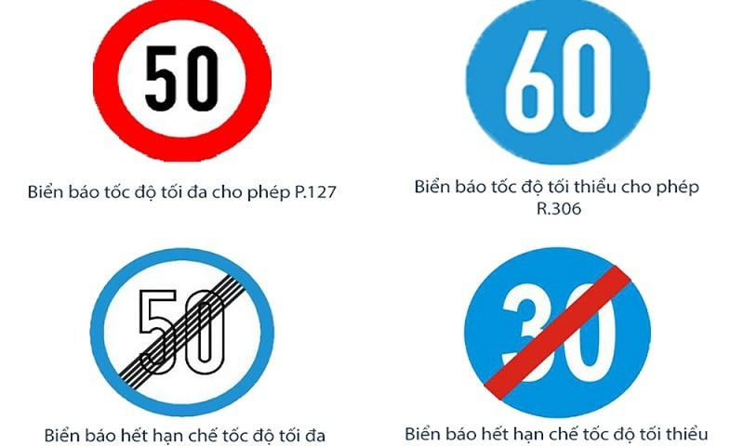
Luyện tập
Nêu ý nghĩa của các biển báo giao thông:

Slide 10
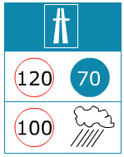
Luyện tập
Nêu ý nghĩa của các biển báo giao thông:
Biển báo tốc độ trên đường cao tốc
Tốc độ tối đa 120km/h, tối thiểu 70km/h
Tốc độ tối đa khi trời mưa là 100km/h

Slide 11

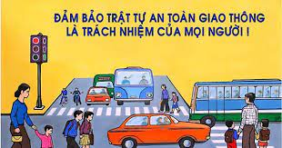
Vận dụng
Vẽ tranh tuyên truyền về ảnh hưởng của tốc độ đến an toàn giao thông

Slide 12


NHIỆM VỤ VỀ NHÀ
Ôn tập kiến thức trọng tâm của bài
Hoàn thành các bài tập trong SGK và SBT

